Slide 1
实现巴西框架语义网中词库与构式库之间的连续性
Towards continuity between the lexicon and the constructicon in FrameNet Brasil
报告人：陈静 20191202

Slide 2
数据库FN-Br 2.0的设计理念、设计改进及其应用
报告人：陈静 20191202

Slide 3
目录
CONTENTS
巴西框架语义网项目及FN-Br数据库
FN-Br2.0
的诞生及程序设计
FN-Br2.0
的分析应用
01
02
03
04
总结

Slide 4
01
巴西框架语义网项目及FN-Br数据库
FrameNet Brasil
&
FN-Br Database

Slide 5
巴西框架语义网项目
FrameNet Brasil Project
FrameNet Brasil作为巴西Juiz de Fora联邦大学语言学研究生课程的研究项目而启动，最开始的工作是学生讨论如何通过框架语义网来分析认知语义学和构式语法中的焦点问题。
2007
该研究项目已经向不同的方向衍生发展，目前所做的主要工作包括：
1. 把伯克利框架语义网中的词汇数据库扩展成巴西葡萄牙语词库；
2. 收集巴西葡萄牙语中的构式，建成了“构式集”；
3. 应用：为非语言学研究者开发设计基于框架语义网的特定领域多语种应用程序
2010
成果
FN-Br 数据库，包括一个词库和一个构式库；
m.knob 数据库，实质是一个涵盖巴西葡萄牙语、英语、西班牙语和法语的词典，主要收入旅游和体育类的词语。支持建设服务于2014年世界杯的体育类旅游类app。
2013

Slide 6
FN-Br 数据库
FrameNet Brasil Database
FN-Br 数据库
FN-Br 词库 — 伯克利框架语义网1.7版的改编本
  改编标注工具以适应巴西葡萄牙语的特点；
  把框架和框架元素的名称及其描述翻译成巴西葡萄语，并且根据本国语言的特点对框架和框架元素做些调整；
  填充巴西葡萄牙语的词元Lexical Units.
FN-Br 构式库
2013
FN-Br 数据库操作平台所使用的软件是FrameNetDesktop的改编版。

Slide 7
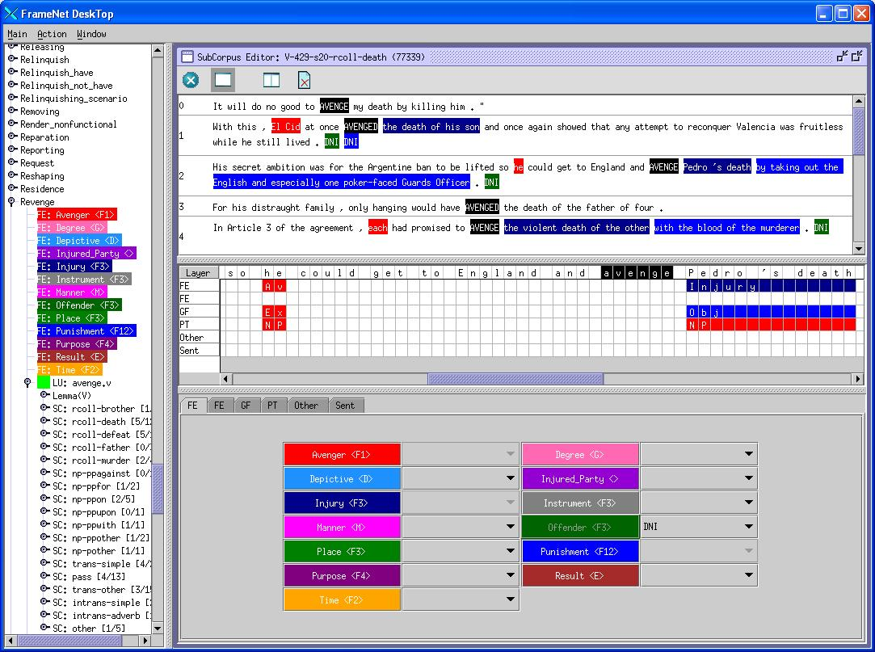

Slide 8
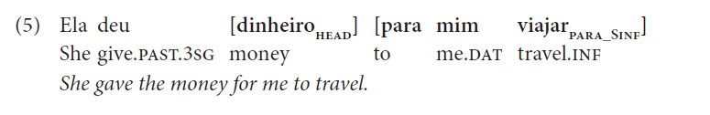
FN-Br 构式库
FN-Br Constructicon
巴西葡萄牙语构式库项目启动于2010年，主要分析该语言中的不定式构式群；
该项目的基本延续了2008 Beyond the Core Project启动的伯克利构式库的设计思想 ——作为词库的补充资源。
2010
注：FN-Br构式库的设计与Berkeley构式库一脉相承，受BCG的影响，收录的构式主要是语法性的构式grammatical constructions（而非词汇性的构式lexical constructions）
Dative_with_infinitive cxn （Torrent，2015）
Notes:
BCG的产生背景：当生成学派盛行，他们致力于寻找语法结构中universal的东西的时候，而Berkeley学派则在努力寻找（1980s 1990s）语法中的非典型irregular的部分，找到他们出现的条件（限制）以及变体。并且通过在语料中找他们的出现频率证明非典型的存在的合理，以及希望把所谓的非典型与典型的语法现象都纳入到一个分析系统里。在这个分析系统里对所有的form都进行描写，而这种自身的描写是partial的，句法语义则是通过合一运算的处理得到的。

Slide 9
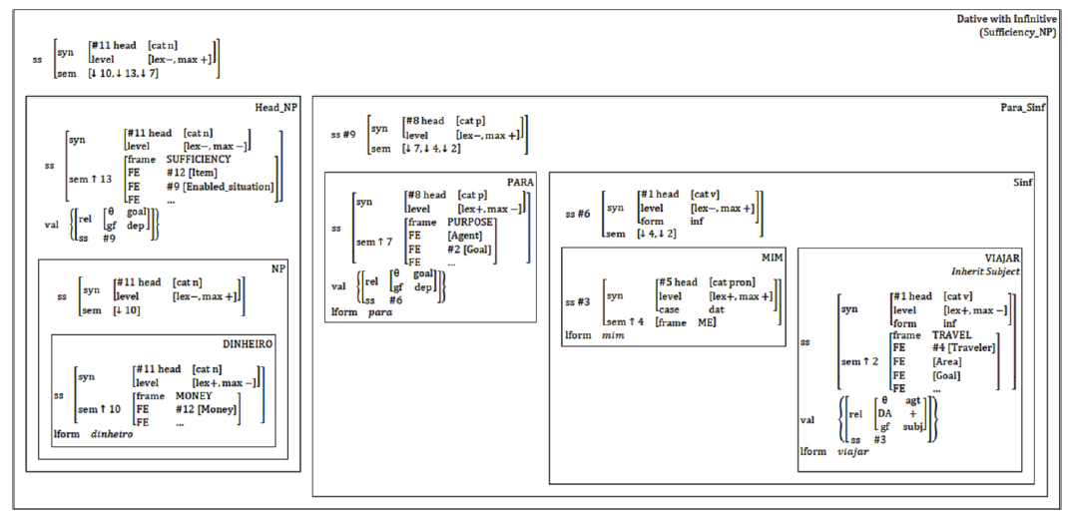
FN-Br 构式库具体实例
Dative_with_infinitive cxn
该构形主要有两个由两个子节点构成，HEAD_NP和PARA_SINF
2010
Berkeley-construction-grammar-style diagram for “dinheiro para mim viajar”

Slide 10
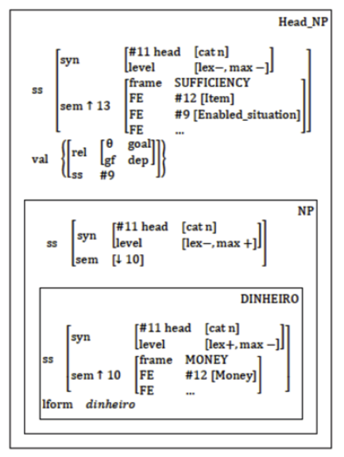

FN-Br 构式库具体实例
Dative_with_infinitive cxn
每一个box代表构形的一个组成成分，每一个组成成分最多会有三种信息的描写：
  句法语义特征syntactic-semantic features(SS)
    句法特征syntactic features
      head
      level ：lexicality
      Maximality
    语义特征 semantic features
      框架 frame
      框架元素 frame element FE
  价态要求 valence requirements val
    关系relation
      论元关系θ
      Grammatical function
      DA：distinguished argument
    句法语义ss
  词形 lexical form lform
2010
Notes:
Head features是指head和a phrase共享的特征
DA跟semantic role hierarchy有关
动词的价态要求才并且一定会带上DA特征，DA有一个特别的句法功能，DA<+>,gf <sub> =>entail verb-form 是主动态

Slide 11
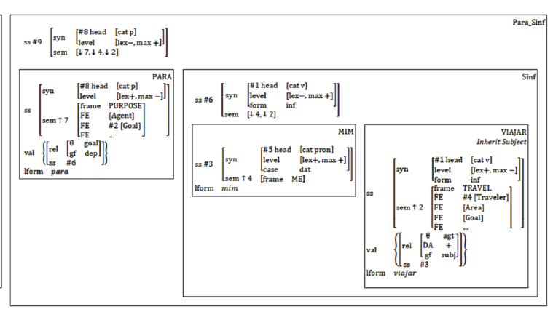
FN-Br 构式库具体实例
Dative_with_infinitive cxn
Head_NP 激活Sufficiency框架，Sufficiency框架包括两个核心框架元素FE，分别是：ITEM 和 ENABLED_SITUATION.
2010
travel
to
me

Slide 12
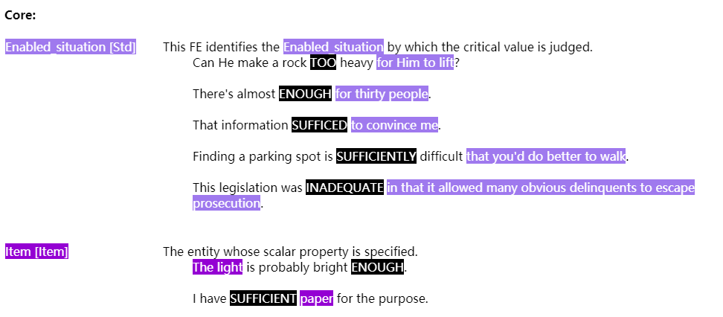
https://framenet.icsi.berkeley.edu/fndrupal/frameIndex

Slide 13
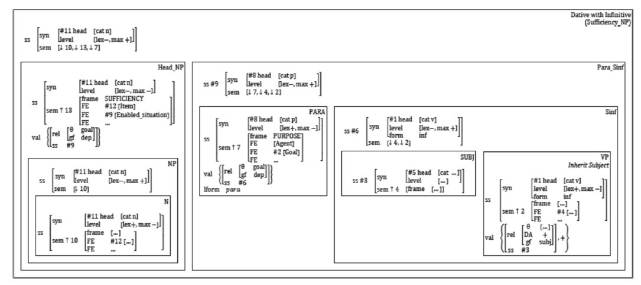
FN-Br 构式库具体实例
Dative_with_infinitive cxn
2010
Berkeley-construction-grammar-style diagram for the dative_with_infinitive cxn

Slide 14
FN-Br 数据库
FrameNet Brasil Database
FN-Br 数据库以构式语法为指导思想：词库以及语法都可以看作是构式，即所谓的连续性
一些问题：如何实现“交互”
1. 如何对“构式可能激活框架”进行建模？
2. 如何对“构式在网络中彼此关联”进行建模？
3. 如何对“构式中某个特定空位存在限制”进行建模？
4. 如何对“语法和词库之间的连续性”进行建模？

Slide 15
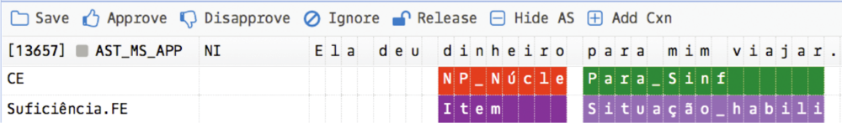
FN-Br 构式库具体实例
Dative_with_infinitive cxn
构式库中如何表征构式内部之间的关联与限制？
2010
设置 Construction Elements（CEs）
  FN-Br构式库与Berkeley 构式库不同的是：
    FN-Br 构式库中的CEs更多依赖于构式内部的形式特征，如HEAD_NP, PARA_SINF
    建立 CEs 到 FEs 的连接关系
Notes:
Construction elements 对应我们构式库中的变项 常项；在Berkeley Constructicon中，CE其实没有太多的作用，只是用来标注CE或者描写构式

Slide 16
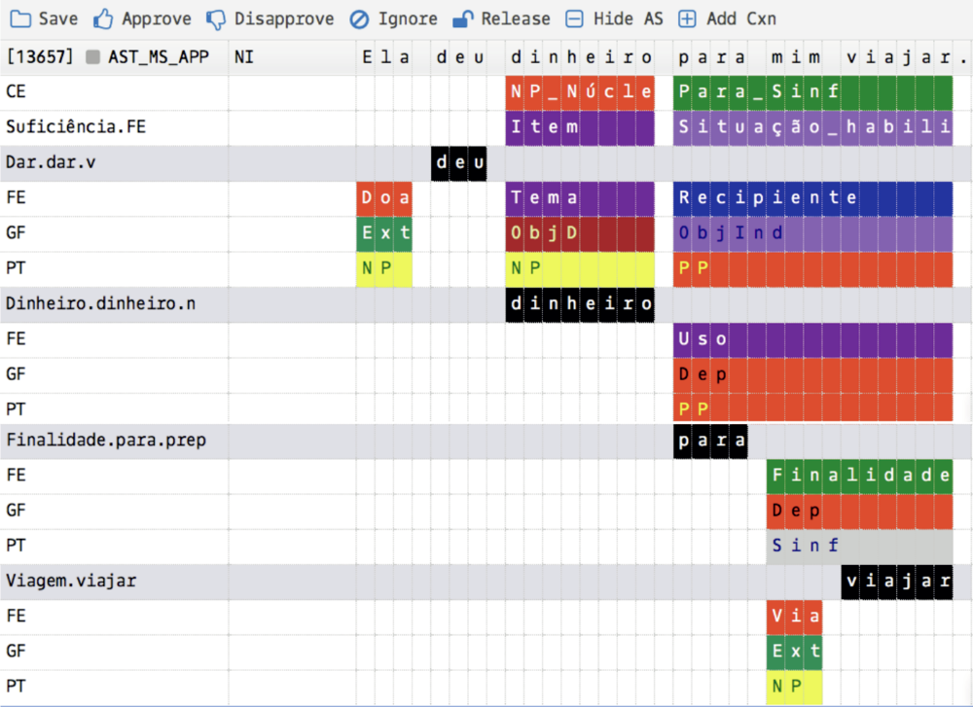
She give.past.3 money to me.DAT travel.inf
FN-Br 构式库具体实例
Dative_with_infinitive cxn
Sufficiency
Ela deu [dinheiro_{head}] [para mim viajar_{para_Sinf}]在FN-Br中的完全标注：
2010
GIVING
money
LU
Purpose
Core FE：GOAL- finalidade
TRAVEL
Core FE: TRAVELER- via
Notes:
Construction elements 对应我们构式库中的变项 常项；在Berkeley Constructicon中，CE其实没有太多的作用，只是用来标注CE或者描写构式

Slide 17
02
FN-Br 2.0的诞生
及
程序设计

Slide 18
对语法和词库之间的连续性进行建模
Modeling the continuity between grammar and the lexicon
构式语法：语法和词库之间存在连续性。也即词（甚至是语素），语法结构自身都可以看作是构式。
2010
  BCG：
  分析对象：fully lexical to the highly schematic
  分析途径：复杂特征结构 + 价态描述 + 合一运算
What you see is what you get!
注：构式学派并不否认构式内部存在差异，比如存在词汇构式与句法构式。
构式似乎属于操作层面上的一套系统。

Slide 19
对语法和词库之间的连续性进行建模
Modeling the continuity between grammar and the lexicon
首先分析FN-Br数据库中的三个实体：框架、词元及构式
对Frame的描写
名字name、定义definition
例子 examples
框架元素Fes
框架内部或外部关系 internal & external relation
01
Frames
对构式的描写
内部关系： CEs
外部关系；c-2-c
可能激活框架
02
对词元的描写
Constructions
词形
词性
定义
标注集
Valence pattern
03
Lexical Units

Slide 20
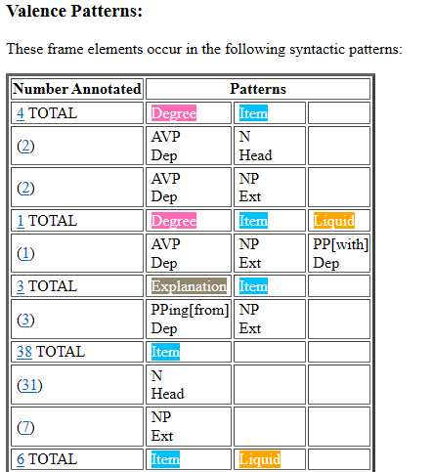
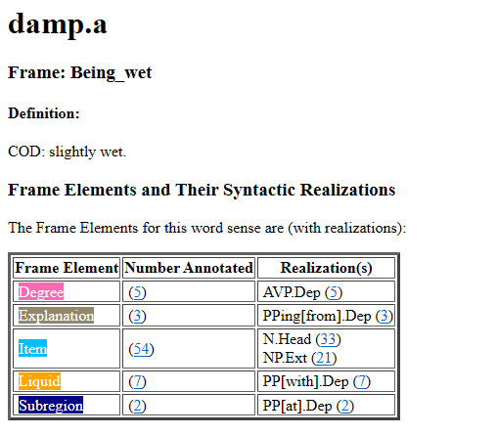
对语法和词库之间的连续性进行建模
Modeling the continuity between grammar and the lexicon
数据库中对词元LU的描写
2010

Slide 21
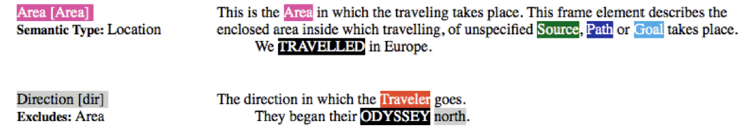
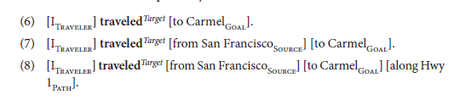
对语法和词库之间的连续性进行建模
Modeling the continuity between grammar and the lexicon
数据库中框架内部的关系frame-internal
  排除关系Exclude
  同现关系requires：两个FE必须同时出现
  核心集关系 Core set：
2010

Slide 22
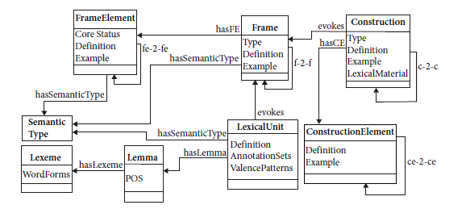
对语法和词库之间的连续性进行建模
Modeling the continuity between grammar and the lexicon
若在一个数据库中描写Frames，LUs及Constructions之间的关系及自身的描写要求：

Slide 23
FN-Br 2.0
FN-Br 2.0 的改进：
  提高数据的一致性和完整性
    Foreign Keys
    Primary Key
  支持多语种
  便于框架、词元及构式三者之间建立关系
    建立Entity table, 框架、词元及构式分别是三个组成成分
    建立EntityRelation table，用于表示组成成分之间的关系
    RelationType table，比如框架与框架之间的关系，框架成分与框架成分的关系
  减少辅助表的数量
Notes:
主键—— 该属性的所指必须是唯一的，也即通过主键就能找到对应的。学生表中的学号
外键——用于跟另一个数据之间的关联。成绩表中学号就是外键 ——对外键建索引

Slide 24
03
FN-Br 2.0的应用
Sample analysis

Slide 25
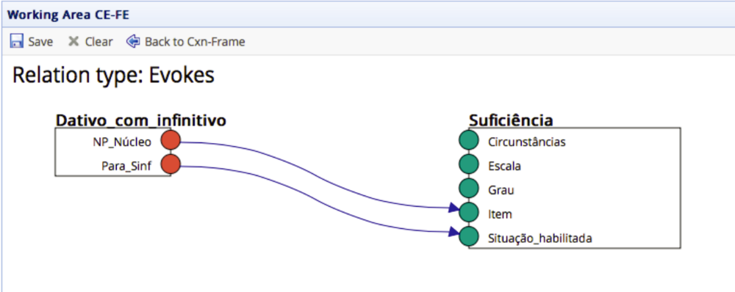
The dative with infinitive construction
FN-Br 2.0中如何实现框架被激活？
创建“激活关系”the Evoking relation
Head_NP
Notes:
1.伯克利框架语义网中不支持创建构式到框架之间的关系。 2.实现图3所示的CE-FE的自动标注

Slide 26
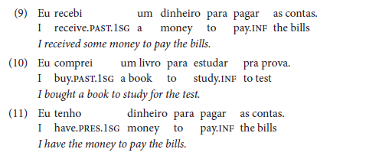
The dative with infinitive construction
FN-Br 2.0中如何实现框架被激活？
创建“激活关系”the Evoking relation
好处：
实现CE-FE的自动标注
解决伯克利标注系统中的不一致问题

Slide 27
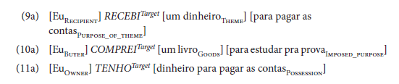
The dative with infinitive construction
FN-Br 2.0中如何实现框架被激活？
Receiving
创建“激活关系”the Evoking relation
Commerce-buy
解决伯克利标注系统中的不一致问题
Possession
The reason why (11a) is annotated as such is due to the fact that there is no non-core FE that could be assigned to the para sentence.

Slide 28
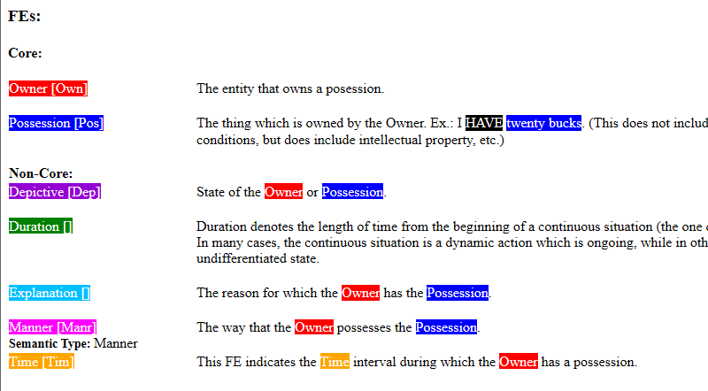
The dative with infinitive construction
FN-Br 2.0中如何实现框架被激活？
创建“激活关系”the Evoking relation
解决伯克利标注系统中的不一致问题
创建新的FE

Slide 29
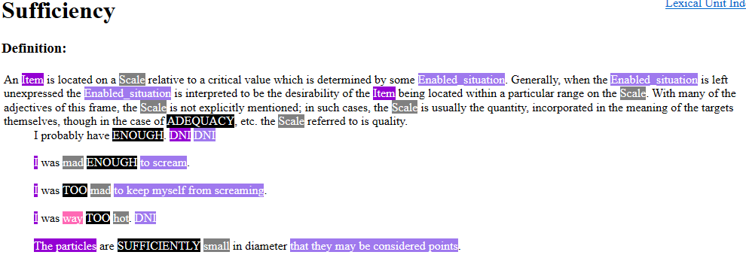
The dative with infinitive construction
FN-Br 2.0中如何实现框架被激活？
创建“激活关系”the Evoking relation
解决伯克利标注系统中的不一致问题，如9a/10a与11a
创建新的FE （……）
分配Sufficiency中的Enabled_situation √
Notes:
给所有的dative_with_infinitive cxn分配sufficiency框架，虽然更general了，有助于处理一致性 但是对于item和enabled_situation没有任何限制。整个构式唯一的限制就是para必须出现

Slide 30
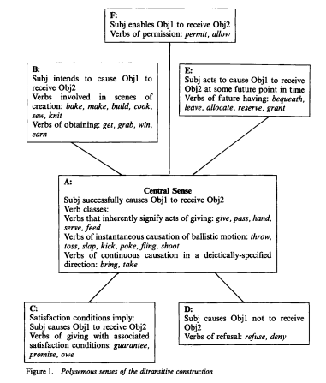
The dative with infinitive construction
FN-Br 2.0中如何实现框架之间的继承关系？
构式通过继承关系相互关联
  两种继承关系
    普通继承：Goldberg 1995
    允许多种继承链接类型
    多义、例子、整体与部分、隐喻等都可以用多重继承关系
    特点：对母子节点之间语义继承的多少没有严格限制；
    子节点信息与母节点的不冲突；
    单调继承/完全继承：Kay&Fillmore，1999
    只允许单一继承链接类型
    特点：母节点的信息全部直接传给子节点，或者信息更具体
    地存在于子节点中。

Slide 31

The dative with infinitive construction
FN-Br 2.0中如何实现框架之间的继承关系？
FN-Br 2.0构式之间的继承关系采用“完全继承”模式，即母节点上的所有构式元素CEs都要投射到子节点位置上的构式元素中CEs
根据Laviola（2015）的发现，dative_with_infinitive cxn可能有两种解读：
  enablement/ Sufficiency
  obligation
Notes:
Provas- undergoer-like function, 可以被corrigir激活的assessing框架满足

Slide 32
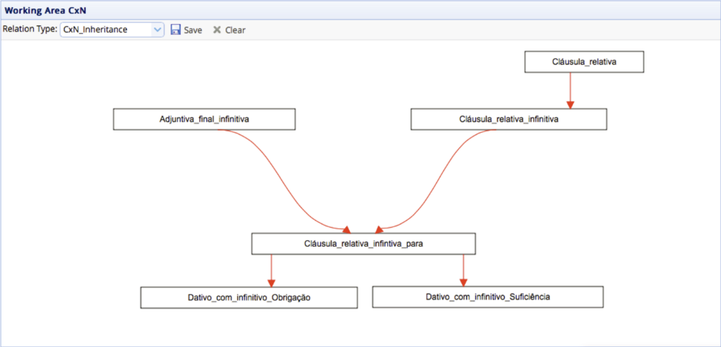
The dative with infinitive construction
FN-Br 2.0中如何实现框架之间的继承关系？
relative_clause
purpose_infinitival_adjunctive
两种投射关系：
1.一对一；
2.多对一；
infinitival_relative_clause
para_infinitival_relative_clause
obligation
Enablement

Slide 33
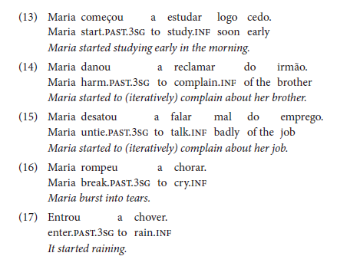
The inceptive aspect construction
始动体构式：始动体构式标记 + 非限定VP；
始动体构式标记：
典型的是：começou，iniciar ——‘start’,
非典型的有：danar ‘harm’, desatar ‘untie’, entrar ‘enter’ ，romper ‘break’.
Sigiliano（2011）发现可以出现在这个构式中的动词有13种语义类型；体标记与非限定VP的组合存在限制，并且很大程度上跟隐喻有关。

Slide 34
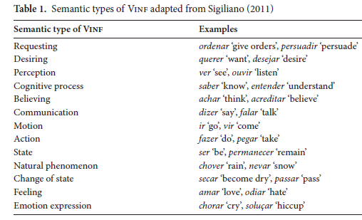
The inceptive aspect construction
Sigiliano（2011）发现可以出现在这个构式中的动词有13种语义类型；体标记与非限定VP的组合存在限制，并且很大程度上跟隐喻有关。
entrar ‘enter’可以与表1中提供的12种语义类型的VP出现在该构式中；
romper ‘break’只能与表1中的4种语义类型的VP组合成始动体构式；并且与这4种语义类型的动词组合而成的构式在语料中存在巨大差异。

Slide 35
The inceptive aspect construction
始动体构式可以激活两个框架：Activity_start, Process_start;
  取决于：V_{INF} 的价态需求中是否有Agentive的外部论元
  解决办法
    Berkeley的处理策略：处理成两个构式，为这两个构式建立继承关系。 Activity_start继承自Process_start, 并且添加一个AGENT FE，将Process_start中的event FE 转换成更为具体的activity FE
    FN-Br处理：一个构式，通过描写限制分化两种情况。
    根据V_{INF} 激活的框架中是否有施事性FE判断整个构式激活的是Activity_start
    还是Progress_start.

Slide 36
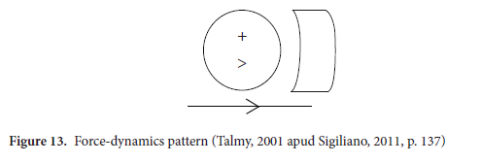

The inceptive aspect construction
为什么romper “break ”做始动体标记时能够允准交流类或者情感表达类的动词进入该构式？
Romper- Agonist- the strongest entity – represented by circle
Metaphor:
ACTIONS ARE SELF-PROPELLED MOVEMENTS
目前，FN-Br 2.0 还无法处理隐喻问题。

Slide 37
04
总结
CONCLUSIONS

Slide 38
总结
CONCLUSIONS
在本章中，我们基于构式语法的核心原则即语法和词库之间的连续性，把基于语义框架网的词库与构式库整合到一个单个的关系化数据库中。我们通过对dative_with_infinitive构式的示例分析证明了该数据库的可行性。可行性包括：
（1）对各种标注层的相关信息进行合一运算；
（2）构式和语义框架之间的激活关系；
（3）构式之间的继承关系
通过展示对始动体构式的分析，我们还指出了在扩展FN-Br 2.0的分析能力时必须面对的新挑战，特别是对基于语义框架和基于隐喻约束的建模。
启示：巴西葡萄牙语构式标注库的标注思想是将构式成分（CEs）与以伯克利框架语义网为原型改编成的巴西葡萄牙语框架语义网中的框架语义元素（FEs）建立起直接的关联，从而实现构式的语义知识表示。
Notes:
问题：Sufficiency意义的确定；对两个例子的总结

